Slide 1
Réveillez
le commercial
qui est en vous !

Slide 2
Agenda de l’atelier
La cible commerciale : les outils pour la construire
Un RDV Client réussi – les ingrédients nécessaires
Un RDV Client gâché – comment récupérer la situation grâce au Challenger Club?

Slide 3
Exercice – 5 minutes
Organisez-vous en 3 groupes et réfléchissez sur un thème:
1. Où trouver des prospects?
2. Analyser les points qui vous conduisent à un RDV client réussi.
3. Suite à mon action, le client ne signe pas. Que faire?

Slide 4
Ciblage
1 client = 3 offres = 10 RDVs = 100 prospects
Action, travail, positif.
Un rdv n’est jamais inutile.
Perte de temps
Frustration
Nelson Mandela :
« Je ne perds jamais.
Je gagne, ou j’apprends. »
À minimiser par ciblage

Slide 5
Quelques outils de ciblage :
Aef
Opportunity
Salezeo
Corporama
Nomione
Et les autres…

Slide 6
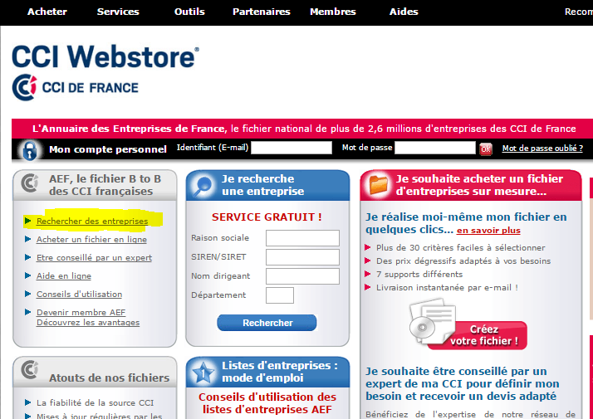
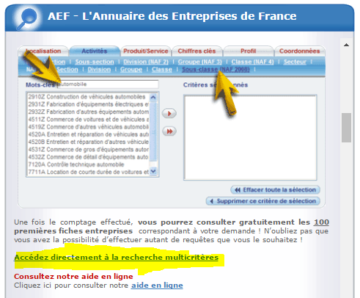
AEF : Annuaire des entreprises de France www.aef.cci.fr

Slide 7
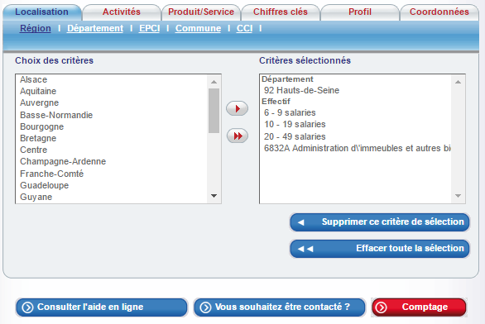
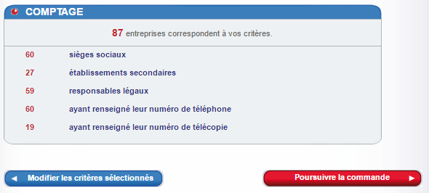
AEF : Annuaire des entreprises de France www.aef.cci.fr
Moins de 100 = gratuit
Plus de 100 = 0,33 €HT

Slide 8
AEF : Annuaire des entreprises de France www.aef.cci.fr
Avantages | Inconvénients
Données du greffe donc exactes… | A la date du dernier exercice!
Nom du gérant obligatoire | Pas de téléphone ni de mail
Quand un tri par code NAF est pertinent

Slide 9
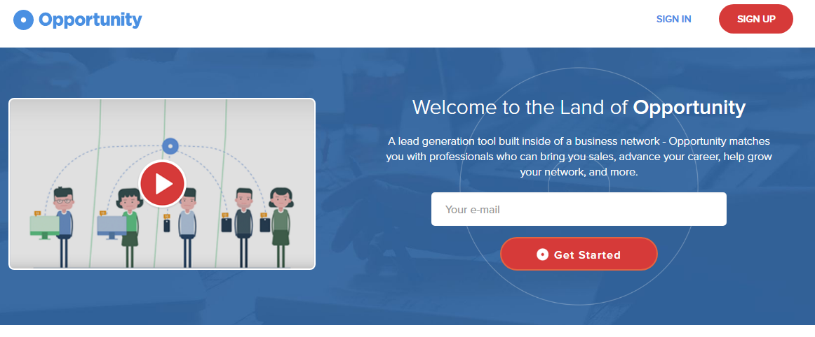
myopportunity : une émanation de Linkedin : www.myopportunity.com

Slide 10
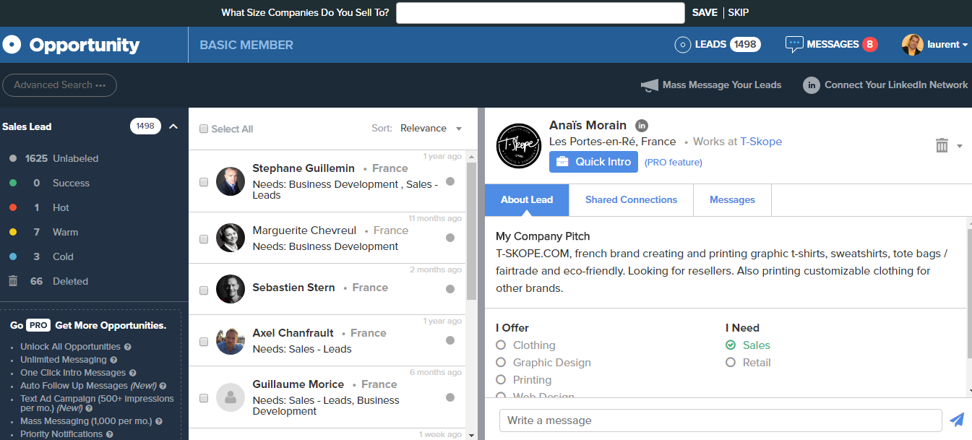
myopportunity : une émanation de Linkedin : www.myopportunity.com
Alerte par mail :
Gestion des listes :
Profil de la personne :

Slide 11
myopportunity : une émanation de Linkedin : www.myopportunity.com
Avantages | Inconvénients
Simple et gratuit comme linkedin | Description par mot clés donc imprécis.
Moins d’utilisateurs que linkedin mais quand même beaucoup | Contact par messagerie interne, sinon il faut trouver les coordonnées.
Gestion simple des contacts

Slide 12
Salezeo : pour attaquer les gros : www.salezeo.com

Slide 13
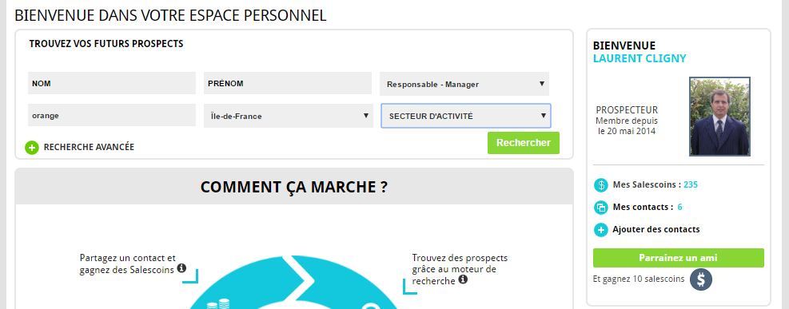
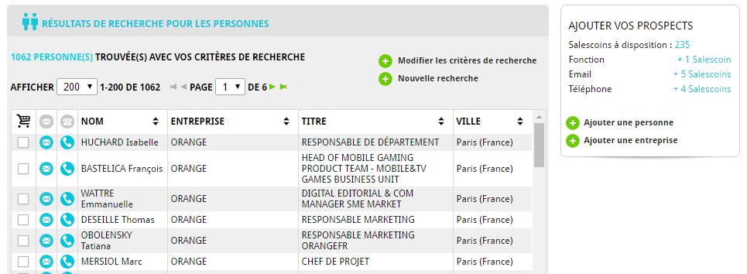
Salezeo : pour attaquer les gros : www.salezeo.com

Slide 14
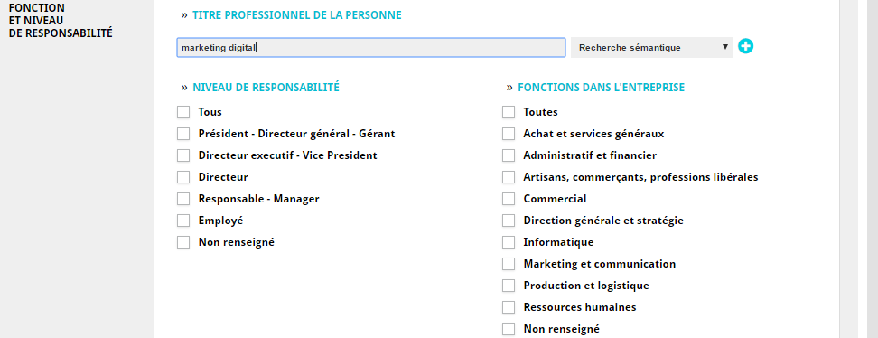
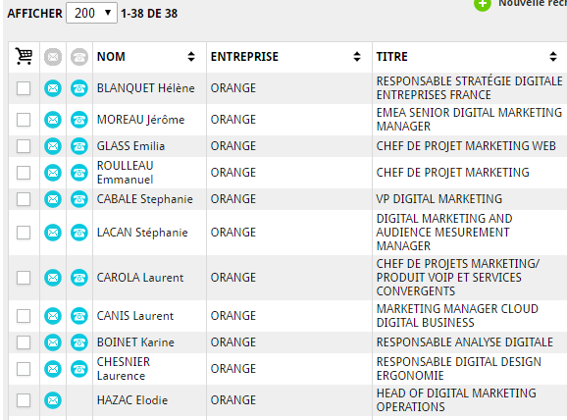
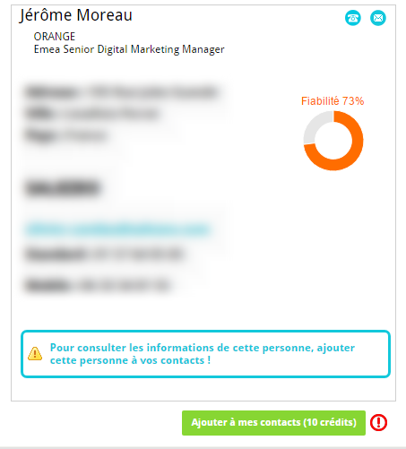
Salezeo : pour attaquer les gros : www.salezeo.com

Slide 15
Salezeo : pour attaquer les gros : www.salezeo.com
Avantages | Inconvénients
Arme ultime contre les standards nominatifs. Tel + mail renseigné | Pas très utile dans les TPEs / PMEs, Linkedin sera plus pertinent.
Les crédits sont en monnaie virtuelle : donner pour recevoir
Base de données mis à jour par les utilisateurs et des bots : bonne fiabilité.

Slide 16
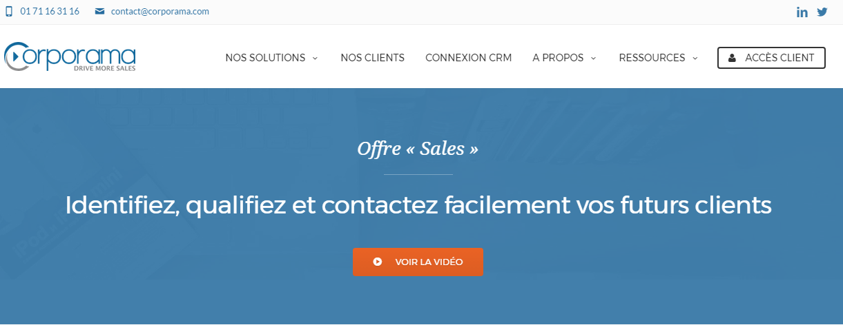
Corporama : c’est mieux, mais c’est payant : www.corporama.com

Slide 17
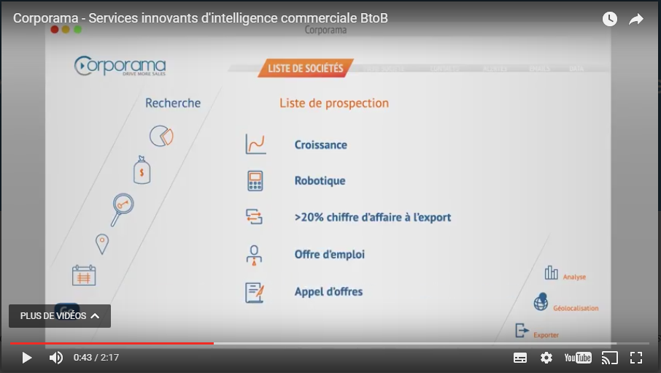
Corporama : c’est mieux, mais c’est payant : www.corporama.com
CRM en ligne
Mon CRM (50+ références)
Excel

Slide 18
Corporama : c’est mieux, mais c’est payant : www.corporama.com
Avantages | Inconvénients
Critères de sélection variés et couvrant la plupart des demandes. | 65 € par mois, 12 mois minimum. 2000 crédit d’export par an
Notion de CRM
Si la recherche de client prend plus de 40 % du temps, c’est un bon investissement

Slide 19
Nomione : quand on cherche des fonctions clés : www.nomione.fr
Filiale en ligne du groupe nominations : recense les nominations et les évolutions de carrières des dirigeants.

Slide 20
Nomione : www.nomione.fr
Avantages | Inconvénients
Les contacts viennent d’arriver à leur poste, ils ont du potentiel. | 15 fiches contacts pour 35 €, 150 contacts par mois pour 99 €.
Nominatif et fiable. | Concurrence potentielle
Quand on recherche des hommes-clés : DRH, DAF, Dir Mkg etc.

Slide 21
Et pleins d’autres startups du big data :
Bypath.com
Sparklane-group
Etc.

Slide 22
Les ingrédients d’un RDV réussi
Attitude
Le triangle du succès de Sandler:
Comportement
Technique

Slide 23
Les ingrédients d’un RDV réussi
Ecouter 70 % du temps et parler 30%
Cessez de parler de votre entreprise, cela n’intéresse personne!
Qualifier les opportunités, au lieu de vouloir vendre:
- Le client a-t-il un réel problème? Est-il disposé à le résoudre?
- A-t-il le budget? Est-il disposé à l’investir?
- Est-il le seul preneur de décision?

Slide 24
Récupérer un RDV client gâché
Comment utiliser votre réseau Challenger Club pour rebondir ?
Je reprends chaque mois mes contacts « mous » du mois dernier, et je les invite au Challenger.
Je regarde mes « éléments envoyés » d’il y a 6 mois, et je reprends contact par une invitation au Challenger.
J’attaque les gros en me présentant sous l’étiquette du Club.

Slide 25
Merci!
laurent@impulsion3000.fr – 06 10 63 24 06
amelie.maurel@sandler.com - 06 43 03 52 85
Les slides sont dispos sur :
www.impulsion3000.fr/reseaux/conference-commerciale-challenger/

Slide 26
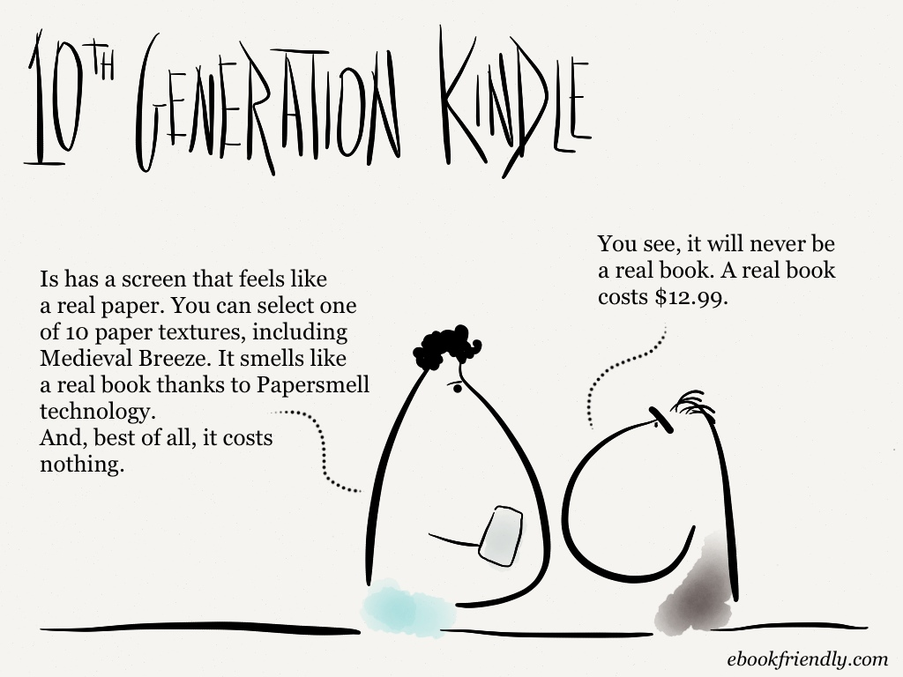
Bonus 1/4
Trop d’arguments,
Tuent l’argument!!

Slide 27
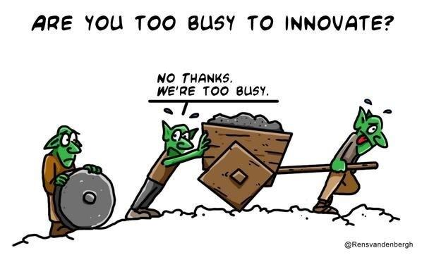
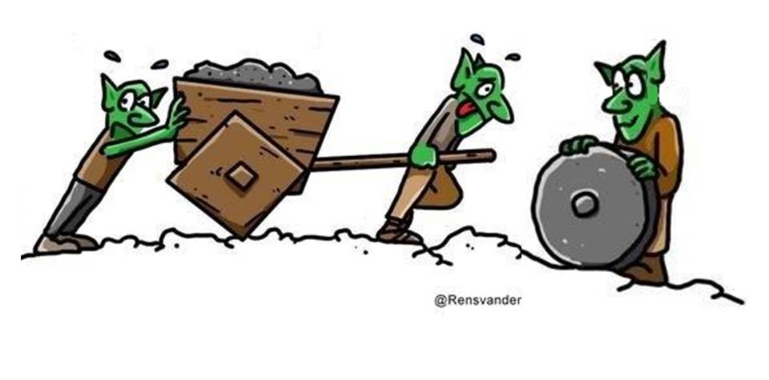
Bonus 2/4
Tout est dans l’attitude!!

Slide 28
Bous 3 / 4 Le syndrome du déménageur
52 000 PMEs en Ile de France
Toutes ont besoin d’un service de déménagement
1 semaine tout les 7 ans!!
Nous avons tous tendance à surestimer les besoins de nos clients,
mais en réalité nous sommes tous des déménageurs

Slide 29
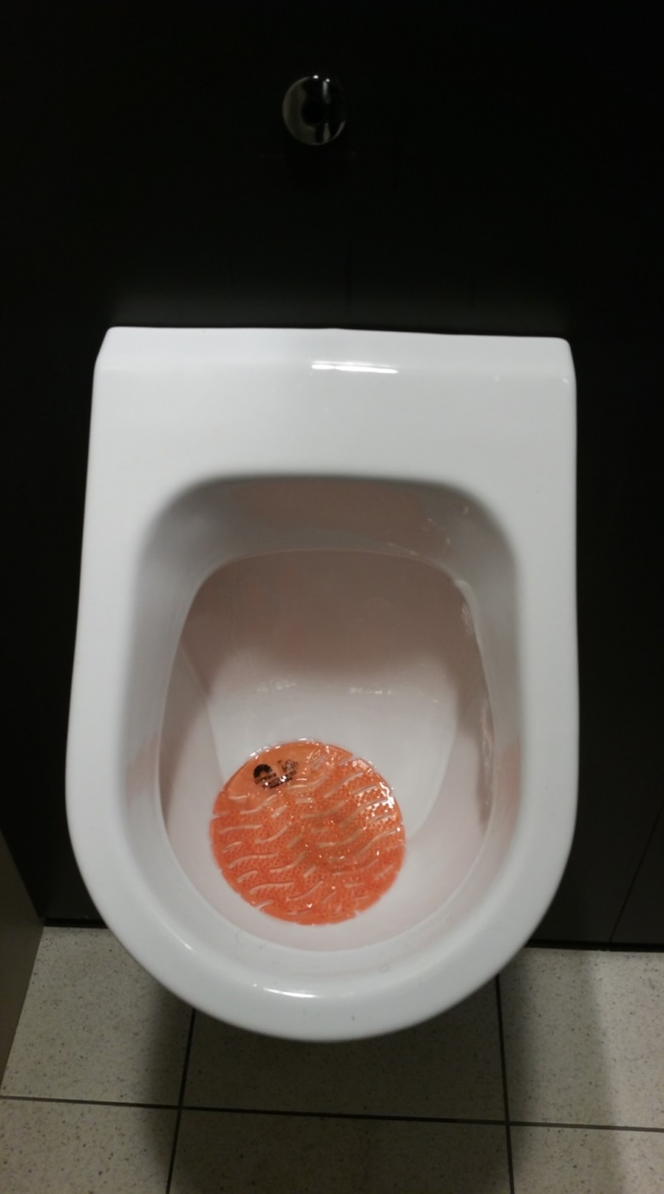
Bonus 4/4
Automotivation :
Ca pourrait être pire, je pourrai être obligé de vendre des dispositifs de fonds d’urinoir!
www.uriwave.fr
Société très sérieuse qui vend ceci

